Slide 1

Bootstrap Grid / Проектирование
ORTDNIPRO.ORG/WEB

Slide 2
Важно! Bootstrap Grid ≠ CSS Grid
* это никак не связанные технологии

Slide 3
1. Вспомним о Flexbox

Slide 4
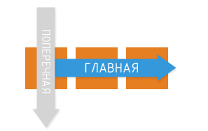
Flexbox – управление размещением элементов
Идея flexbox’а проста: все элементы располагаются в ряд, для этого ряда есть главная и поперечная оси. Как будут элементы выравниваться по осям задаётся при помощи свойств justify-content и align-items (для главной и поперечной осей соответственно).
Включается режим flexbox при помощи свойства display: flex, а перенос элементов разрешается при помощи flex-wrap:wrap.
При помощи свойства flex-direction возможно указать направление размещения строка или колонка (row, row-reverse, column, column-reverse).
4

Slide 5
2. Вспомним проблемы Flexbox

Slide 6
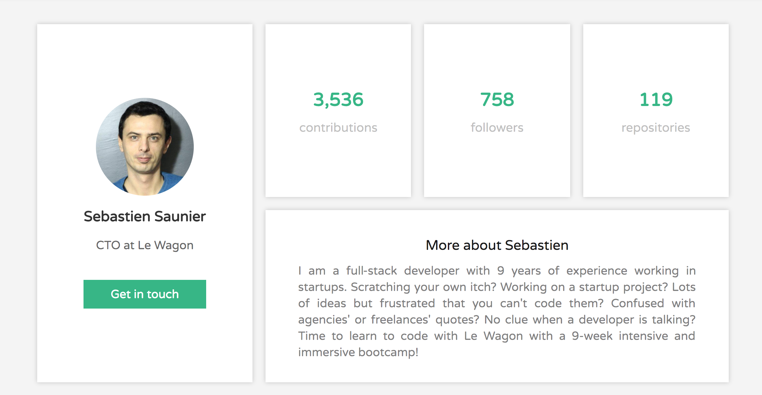
Как добиться подобного расположения компонентов?

Slide 7
3. Bootstrap Grid*
* в Bootstrap 5 построен на базе Flexbox

Slide 8
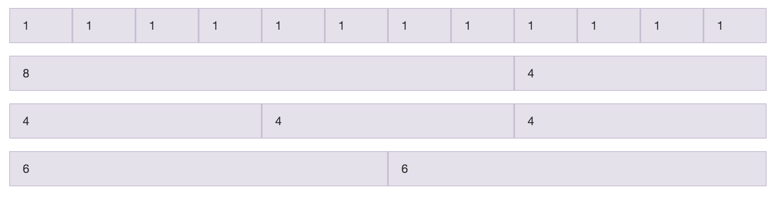
Bootstrap Grid 5 – многоколоночное размещение элементов
https://getbootstrap.com/docs/5.0/layout/grid/
Одна из опор Bootstrap – Grid («сетка») размещения элементов, позволяющая размещать элементы в несколько столбцов, размер (и количество) которых будет адаптироваться под размеры экрана.
8

Slide 9

Немного практики с Bootstrap Grid
Шаблон с разметкой в репозитории занятия:
./src/demo-template
9

Slide 10
3.1 Классы .row.row-cols-N

Slide 11
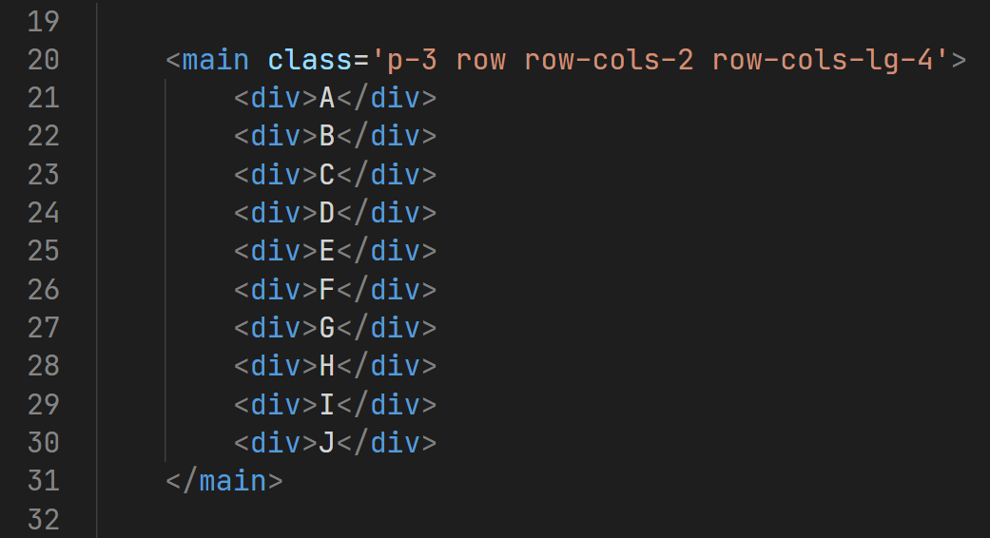
Классы .row.row-cols-N
Реализуют схему: «Все по N-штук в ряд». Класс .row задаётся для родительского элемента (который станет flex-контейнером), и для него же задаётся класс задающий количество колонок в нём (row-cols-2, row-cols-5 и т.п. до 6 максимум). Возможно применение адаптивных классов row-cols-md-* (например: row-cols-md-3, row-cols-lg-4 и т.п.).
https://getbootstrap.com/docs/5.0/layout/grid/#row-columns
11

Slide 12
3.2 Классы .row > .col

Slide 13
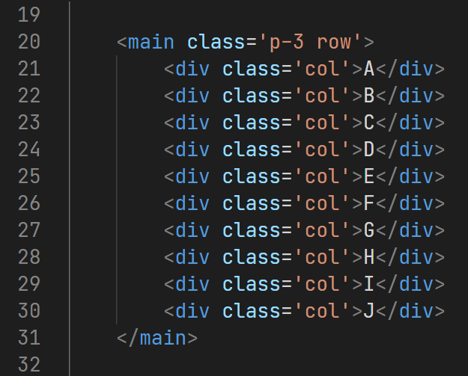
Классы .row > .col
Реализуют схему: «Все в ряд, пока позволяет место». Класс .row задаётся для родительского элемента (который станет flex-контейнером), классы col задаются для дочерних элементов (по сути для ячеек в этой «сетке»). Возможно применение адаптивных классов col-* (например: col-md, col-lg и т.д.).
https://getbootstrap.com/docs/5.0/layout/grid/#auto-layout-columns
13

Slide 14
3.3 Классы .row > .col-N

Slide 15
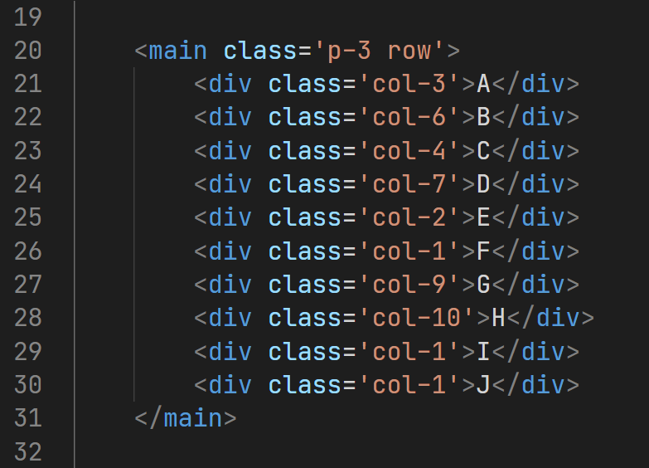
Классы .row > .col-N
Реализуют схему: «Пространство делится на 12 равных колонок, каждый блок занимает часть этих колонок». Класс .row задаётся для родительского элемента (который станет flex-контейнером). Классы col-N (например col-4, col-7, col-12 и т.п.) задаются для дочерних элементов (по сути для ячеек в этой «сетке»). Возможно применение адаптивных классов col-* (например: col-md-3, col-lg-7 и т.п.).
https://getbootstrap.com/docs/5.0/layout/grid/#grid-options
15

Slide 16
3.3 Адаптивные классы Bootstrap Grid

Slide 17
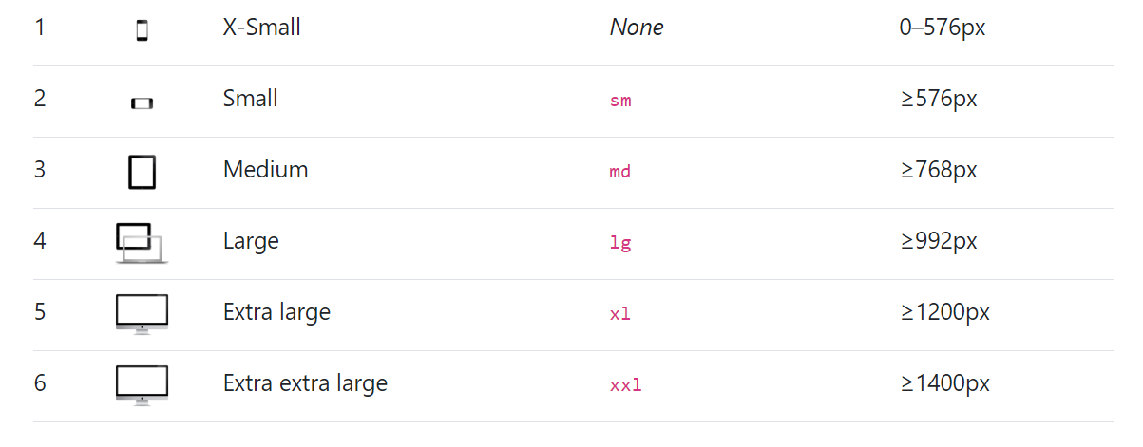
Адаптивность по версии Bootstrap Grid 5
Bootstrap Grid – адаптивный инструмент. В зависимости от категории устройства размеры и количество элементов в ряду может меняться.
https://getbootstrap.com/docs/5.0/layout/grid/#grid-options
17

Slide 18
4. Немного практики

Slide 19

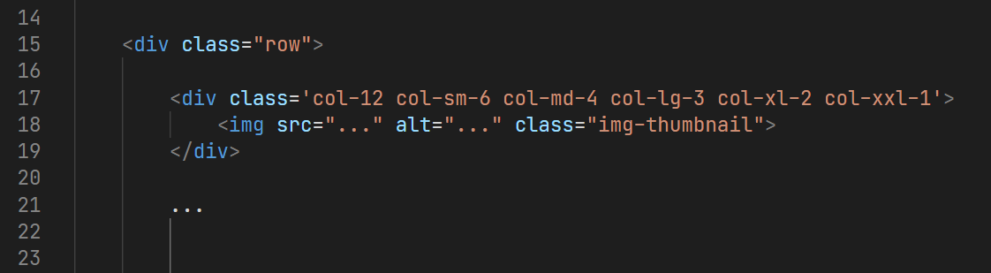
Bootstrap Grid хорош для размещения однотипных элементов
19

Slide 20
5. Проектирование

Slide 21
Раньше терминология была простая
Layout
Template
Layout – макет страницы («картинка»)
Template – сверстанные страницы
21

Slide 22
Потом терминология усложнилась
Layout
Template
Wireframe
Mockup
Wireframe – низкодетализированный макет страницы.
Mockup – высокодетализированый макет страницы
22

Slide 23
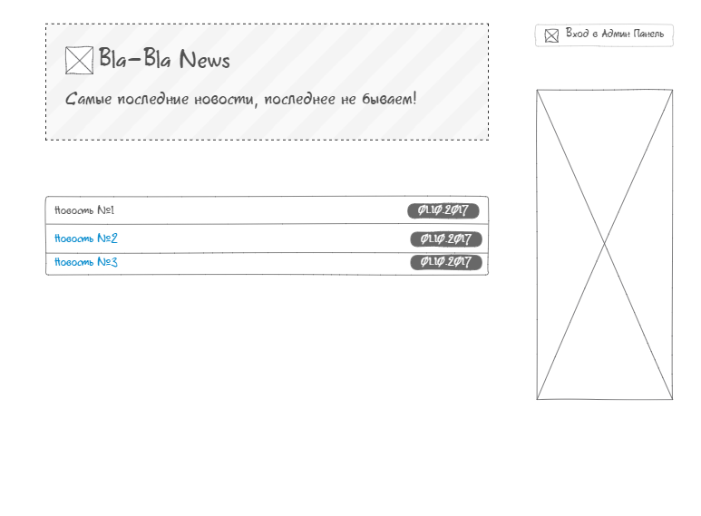
Wireframe – «проволочный каркас»
Wireframe – упрошенный макет страницы, схематическое изображение страницы, как правило низкой детализации.
23

Slide 24
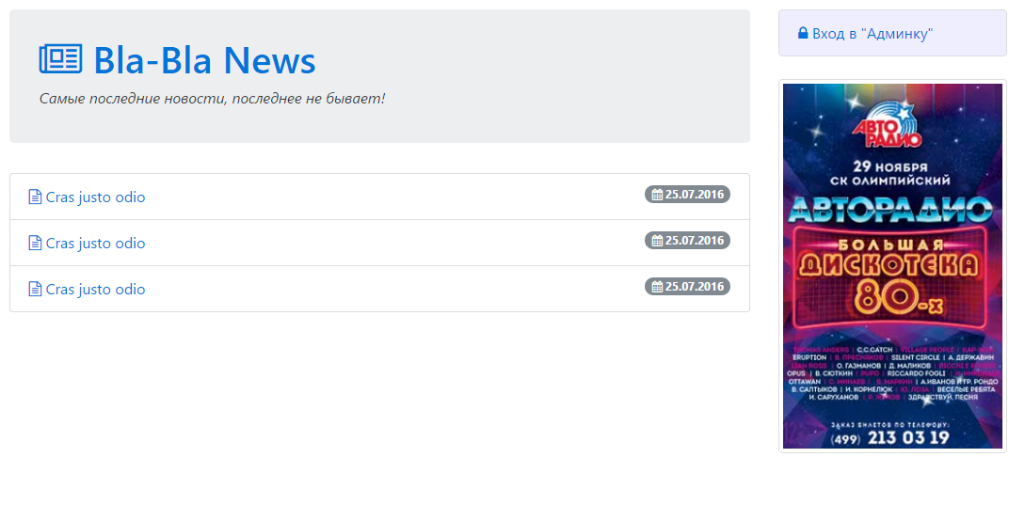
Mockup – «макет страницы»
Mockup – макет страницы, изображение (картинка) того как страница будет выглядеть в реальности.
24

Slide 25
6. Инструменты проектирования
и прототипирования

Slide 26
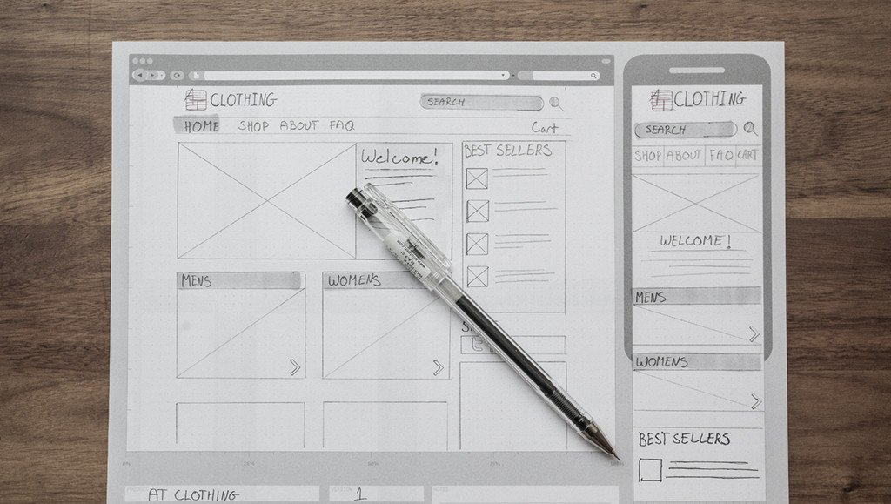

Slide 27



Инструменты проектирования
https://wireframe.cc/
https://ninjamock.com/
https://moqups.com/
27

Slide 28
7. Готовые шаблоны

Slide 29
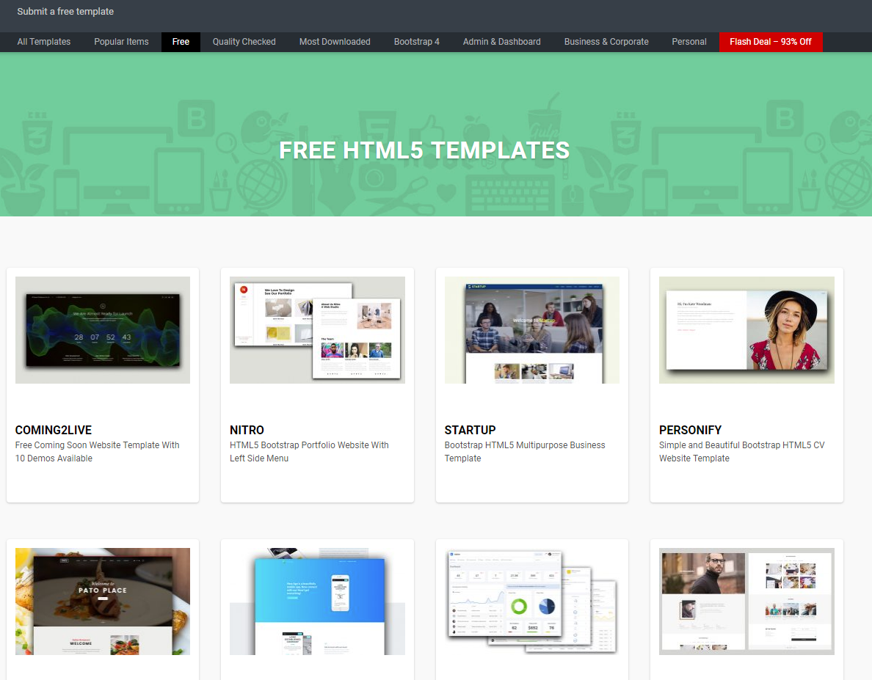
Theme Wagon – сервис готовых шаблонов
«Theme Wagon» - один из ресурсов которые предлагают верстальщикам готовые шаблоны (темы) которые могут быть использованы в качестве основы для разработки своих проектов. По большей части шаблоны бесплатны для использования.
https://themewagon.com/
29

Slide 30
Домашнее задание

Slide 31
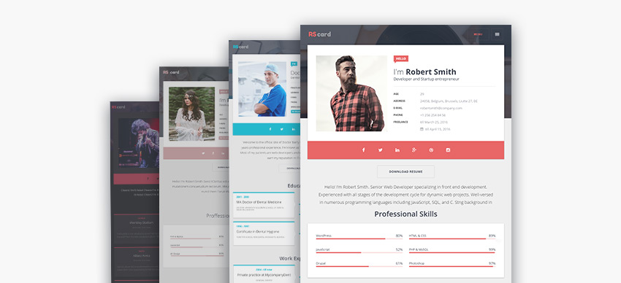
Обновляем резюме
Пора освежить резюме…!
31

Slide 32
Будет полезным

Slide 33

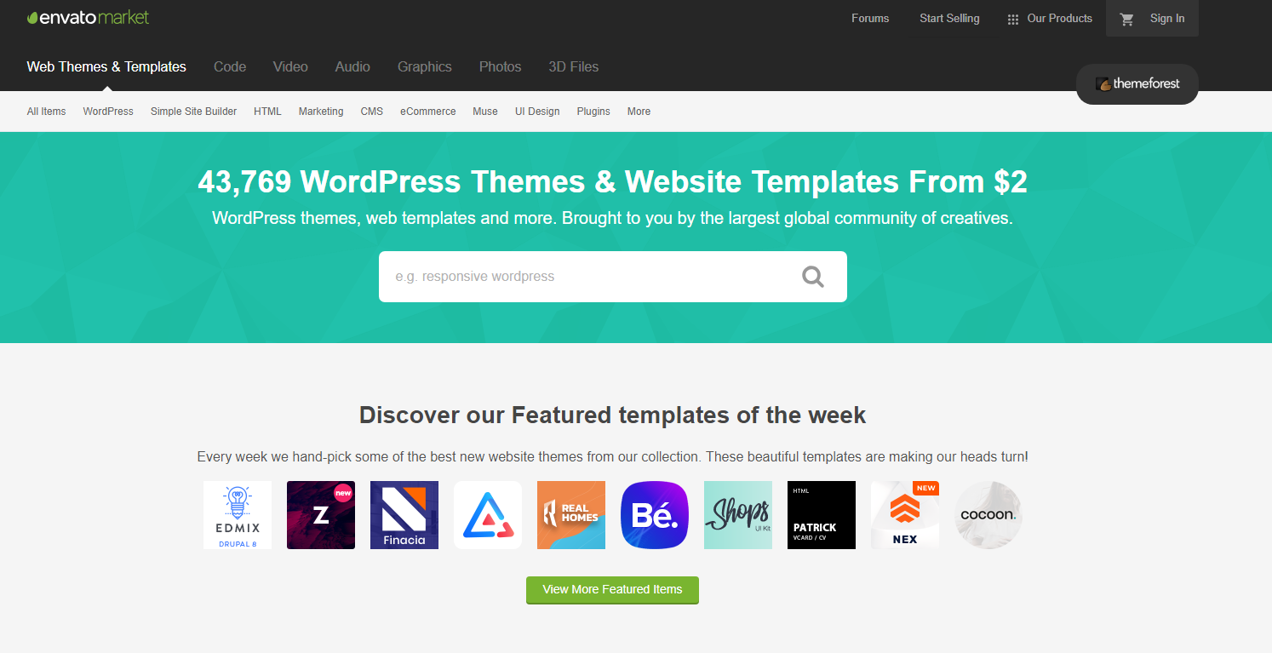
Envato Market (ex. ThemeForest)
«Envato Market» - крупнейший магазин платных готовых шаблонов.
https://themeforest.net/
33

Slide 34
К следующему
занятию…

Slide 35

Пора двигаться дальше…
Предварительные знания – лучший помощник в обучении, поэтому к следующему занятию жду, что Вы обязательно посмотрите ролик…
https://youtu.be/SW_UCzFO7X0?t=167
35

